Slide 1

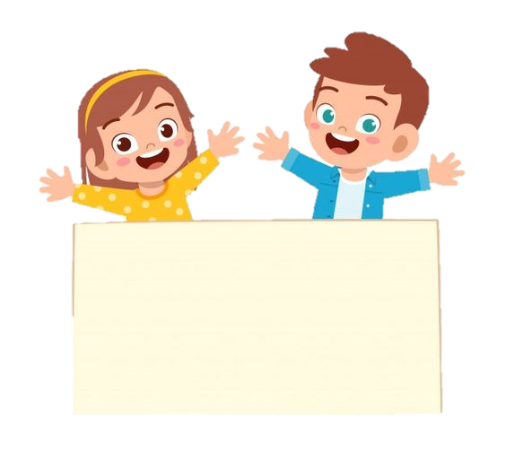
CHÀO MỪNG CÁC CON ĐẾN VỚI
TIẾT TIẾNG VIỆT

Slide 2

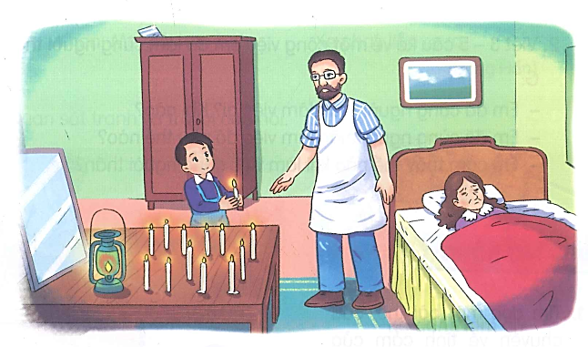
Tuần 17
Bài 31
ÁNH SÁNG CỦA YÊU THƯƠNG

Slide 3






Yêu cầu cần đạt
Đọc đúng các từ khó, biết cách đọc lời thoại, độc thoại của các nhân vật trong bài.
Nhận biết được tình yêu thương, lòng hiếu thảo của con đối với mẹ.

Slide 4


Tiết 1 Đọc

Slide 5


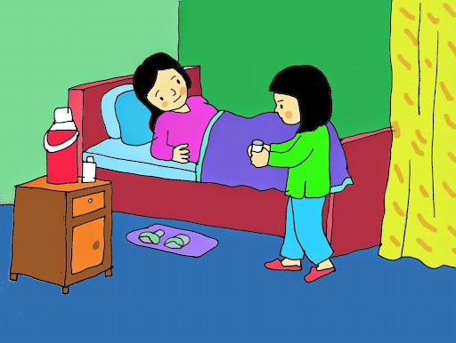
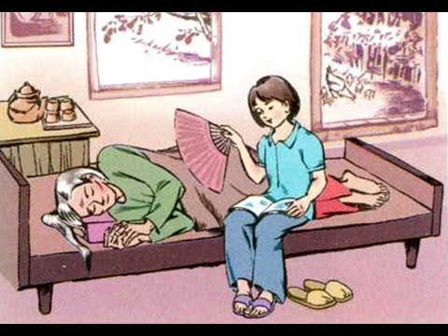

Nếu người thân bị mệt, em có thể làm gì để giúp đỡ, động viên?
ĐỌC
Người thân đó là ai?
Người đó ốm mệt thế nào?
Em đã làm gì để giúp đỡ người thân?
Em đã nói gì để động viên người thân?
Em cảm thấy thế nào khi làm được những việc đó?
Lấy nước cho mẹ
Đọc truyện cho bà
Lấy thuốc cho bố
………

Slide 6

Bức tranh vẽ gì?

Slide 7
BÀI 31: ÁNH SÁNG CỦA YÊU THƯƠNG
Hôm ấy, bố vắng nhà, mẹ bị đau bụng dữ dội. Ê-đi-xơn liền chạy đi mời bác sĩ.
Bác sĩ đến khám bệnh và cho biết mẹ của Ê-đi-xơn đau ruột thừa, phải mổ gấp. Nhưng trời cứ tối dần, với ánh đèn dầu tù mù, chẳng thể làm gì được. Ê-đi-xơn lo lắng. Thấy mẹ đau đớn, cậu mếu máo: “Xin bác sĩ cứu mẹ cháu!”. Bác sĩ ái ngại nói: “Đủ ánh sáng, bác mới mổ được cháu ạ!”
Thương mẹ, Ê-đi-xơn ôm đầu suy nghĩ. Làm thế nào để cứu mẹ bây giờ? Đột nhiên, cậu trông thấy ánh sáng của ngọn đèn hắt lại từ mảnh sắt tây trên tủ. Nét mặt cậu rạng rỡ hẳn lên. Ê-đi-xơn vội chạy sang nhà hàng xóm, mượn về một tấm gương. Lát sau, đèn nến trong nhà được cậu thắp lên và đặt trước gương. Căn phòng bỗng ngập tràn ánh sáng.
Nhìn căn phòng sáng trưng, bác sĩ rất ngạc nhiên, bắt tay ngay vào việc. Ca mổ thành công, mẹ của Ê-đi-xơn đã được cứu sống.
Đọc mẫu

Slide 8
BÀI 31: ÁNH SÁNG CỦA YÊU THƯƠNG
Hôm ấy, bố vắng nhà, mẹ bị đau bụng dữ dội. Ê-đi-xơn liền chạy đi mời bác sĩ.
Bác sĩ đến khám bệnh và cho biết mẹ của Ê-đi-xơn đau ruột thừa, phải mổ gấp. Nhưng trời cứ tối dần, với ánh đèn dầu tù mù, chẳng thể làm gì được. Ê-đi-xơn lo lắng. Thấy mẹ đau đớn, cậu mếu máo: “Xin bác sĩ cứu mẹ cháu!”. Bác sĩ ái ngại nói: “Đủ ánh sáng, bác mới mổ được cháu ạ!”
Thương mẹ, Ê-đi-xơn ôm đầu suy nghĩ. Làm thế nào để cứu mẹ bây giờ? Đột nhiên, cậu trông thấy ánh sáng của ngọn đèn hắt lại từ mảnh sắt tây trên tủ. Nét mặt cậu rạng rỡ hẳn lên. Ê-đi-xơn vội chạy sang nhà hàng xóm, mượn về một tấm gương. Lát sau, đèn nến trong nhà được cậu thắp lên và đặt trước gương. Căn phòng bỗng ngập tràn ánh sáng.
Nhìn căn phòng sáng trưng, bác sĩ rất ngạc nhiên, bắt tay ngay vào việc. Ca mổ thành công, mẹ của Ê-đi-xơn đã được cứu sống.
1
2
3
4
Bài được chia thành mấy đoạn?

Slide 9
BÀI 31: ÁNH SÁNG CỦA YÊU THƯƠNG
Hôm ấy, bố vắng nhà, mẹ bị đau bụng dữ dội. Ê-đi-xơn liền chạy đi mời bác sĩ.
Bác sĩ đến khám bệnh và cho biết mẹ của Ê-đi-xơn đau ruột thừa, phải mổ gấp. Nhưng trời cứ tối dần, với ánh đèn dầu tù mù, chẳng thể làm gì được. Ê-đi-xơn lo lắng. Thấy mẹ đau đớn, cậu mếu máo: “Xin bác sĩ cứu mẹ cháu!”. Bác sĩ ái ngại nói: “Đủ ánh sáng, bác mới mổ được cháu ạ!”
Thương mẹ, Ê-đi-xơn ôm đầu suy nghĩ. Làm thế nào để cứu mẹ bây giờ? Đột nhiên, cậu trông thấy ánh sáng của ngọn đèn hắt lại từ mảnh sắt tây trên tủ. Nét mặt cậu rạng rỡ hẳn lên. Ê-đi-xơn vội chạy sang nhà hàng xóm, mượn về một tấm gương. Lát sau, đèn nến trong nhà được cậu thắp lên và đặt trước gương. Căn phòng bỗng ngập tràn ánh sáng.
Nhìn căn phòng sáng trưng, bác sĩ rất ngạc nhiên, bắt tay ngay vào việc. Ca mổ thành công, mẹ của Ê-đi-xơn đã được cứu sống.
1
2
3
4
Tìm từ khó đọc có trong bài?

Slide 10

Luyện đọc từ khó đọc
dữ dội
Ê - đi - xơn
ruột thừa
nét mặt

Slide 11

BÀI 31: ÁNH SÁNG CỦA YÊU THƯƠNG
1
Ê – đi - xơn
Nhà bác học người Mỹ phát minh ra đèn điện, máy chiếu phim, máy hát….
Hôm ấy, bố vắng nhà, mẹ bị đau bụng dữ dội. Ê-đi-xơn liền chạy đi mời bác sĩ.

Slide 12

2
Bác sĩ đến khám bệnh và cho biết mẹ của Ê-đi-xơn đau ruột thừa, phải mổ gấp. Nhưng trời cứ tối dần, với ánh đèn dầu tù mù, chẳng thể làm gì được. Ê-đi-xơn lo lắng. Thấy mẹ đau đớn, cậu mếu máo: “Xin bác sĩ cứu mẹ cháu!”. Bác sĩ ái ngại nói: “Đủ ánh sáng, bác mới mổ được cháu ạ!”
Ái ngại
Thương cảm, có phần lo lắng và không đành long trước tình cảnh người khác

Slide 13
Thương mẹ, Ê-đi-xơn ôm đầu suy nghĩ. Làm thế nào để cứu mẹ bây giờ? Đột nhiên, cậu trông thấy ánh sáng của ngọn đèn hắt lại từ mảnh sắt tây trên tủ. Nét mặt cậu rạng rỡ hẳn lên. Ê-đi-xơn vội chạy sang nhà hàng xóm, mượn về một tấm gương. Lát sau, đèn nến trong nhà được cậu thắp lên và đặt trước gương. Căn phòng bỗng ngập tràn ánh sáng.
3
Sắt tây
Sắt dát mỏng có tráng một lớp chống gỉ, sáng bóng.

Slide 14
4
Nhìn căn phòng sáng trưng, bác sĩ rất ngạc nhiên, bắt tay ngay vào việc. Ca mổ thành công, mẹ của Ê-đi-xơn đã được cứu sống.

Slide 15





Luyện đọc nhóm
Yêu cầu
- Phân công đọc theo đoạn
- Tất cả thành viên đều đọc
- Sửa lỗi cho bạn nếu bạn đọc chưa đúng.

Slide 16
BÀI 31: ÁNH SÁNG CỦA YÊU THƯƠNG
Hôm ấy, bố vắng nhà, mẹ bị đau bụng dữ dội. Ê-đi-xơn liền chạy đi mời bác sĩ.
Bác sĩ đến khám bệnh và cho biết mẹ của Ê-đi-xơn đau ruột thừa, phải mổ gấp. Nhưng trời cứ tối dần, với ánh đèn dầu tù mù, chẳng thể làm gì được. Ê-đi-xơn lo lắng. Thấy mẹ đau đớn, cậu mếu máo: “Xin bác sĩ cứu mẹ cháu!”. Bác sĩ ái ngại nói: “Đủ ánh sáng, bác mới mổ được cháu ạ!”
Thương mẹ, Ê-đi-xơn ôm đầu suy nghĩ. Làm thế nào để cứu mẹ bây giờ? Đột nhiên, cậu trông thấy ánh sáng của ngọn đèn hắt lại từ mảnh sắt tây trên tủ. Nét mặt cậu rạng rỡ hẳn lên. Ê-đi-xơn vội chạy sang nhà hàng xóm, mượn về một tấm gương. Lát sau, đèn nến trong nhà được cậu thắp lên và đặt trước gương. Căn phòng bỗng ngập tràn ánh sáng.
Nhìn căn phòng sáng trưng, bác sĩ rất ngạc nhiên, bắt tay ngay vào việc. Ca mổ thành công, mẹ của Ê-đi-xơn đã được cứu sống.
1
2
3
4
Đọc toàn bài

Slide 17
Tiết 2 Tìm hiểu bài

Slide 18




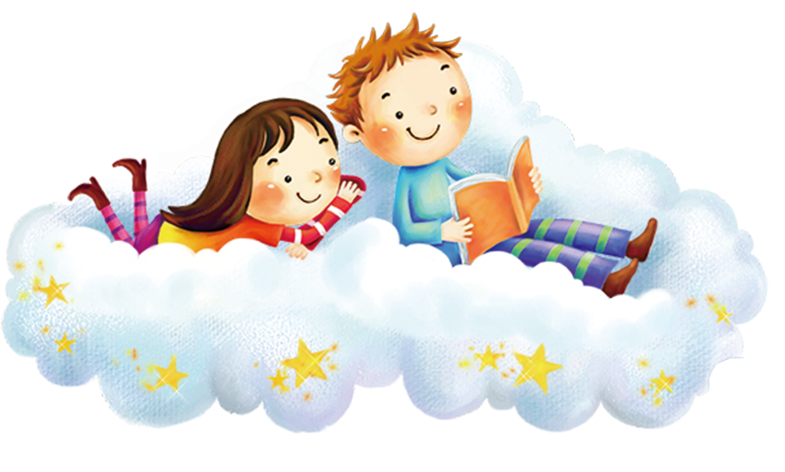
1. Khi thấy mẹ đau bụng dữ dội, Ê-đi-xơn đã làm gì?
Ê – đi – sơn đã vội chạy đi mời bác sĩ đến khám bệnh cho mẹ.

Slide 19
2. Ê – đi – xơn đã làm cách nào để mẹ được phẫu thuật kịp thời?
Ê – đi xơn đã tìm cách để căn phòng đủ ánh sáng.
Cậu thắp tất cả nến trong nhà và đặt trước gương.

Slide 20
3. Những việc làm của Ê – đi – xơn
cho thấy tình cảm của cậu dành cho mẹ như thế nào?
Những việc làm của Ê – đi – xơn cho thấy cậu rất yêu, thương và hiếu thảo với mẹ.

Slide 21
4. Trong câu chuyện trên em thích nhất nhân vật nào? Vì sao?

Slide 22





Luyện đọc lại

Slide 23

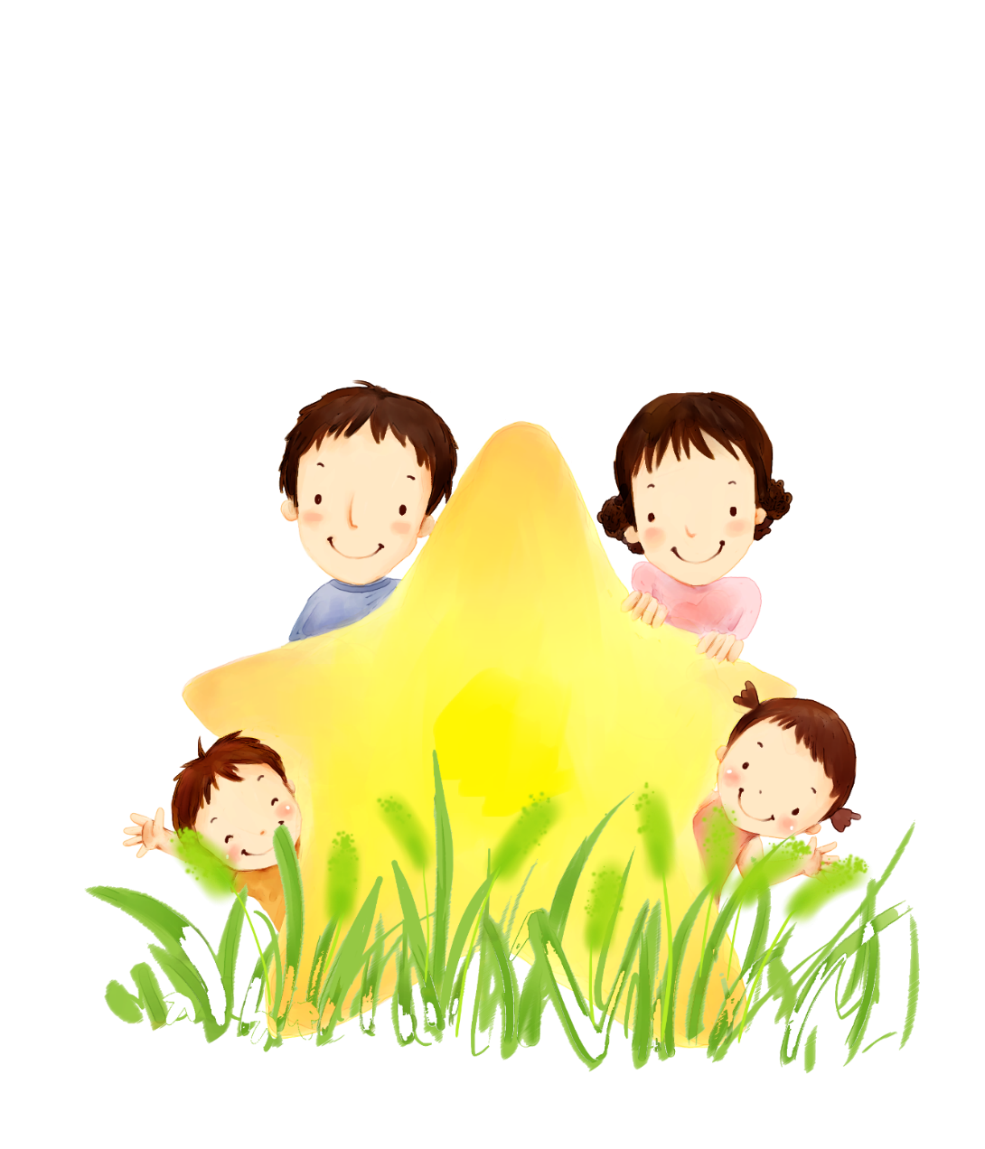
Giọng đọc
- Đọc đúng lời người kể và lời nhân vật.
Ngắt giọng, nhấn giọng đúng chỗ.
Giọng Ê-đi-xơn: Giọng buồn khi thấy mẹ đau đớn; khẩn khoản khi cầu cứu bác sĩ.

Slide 24
BÀI 31: ÁNH SÁNG CỦA YÊU THƯƠNG
Hôm ấy, bố vắng nhà, mẹ bị đau bụng dữ dội. Ê-đi-xơn liền chạy đi mời bác sĩ.
Bác sĩ đến khám bệnh và cho biết mẹ của Ê-đi-xơn đau ruột thừa, phải mổ gấp. Nhưng trời cứ tối dần, với ánh đèn dầu tù mù, chẳng thể làm gì được. Ê-đi-xơn lo lắng. Thấy mẹ đau đớn, cậu mếu máo: “Xin bác sĩ cứu mẹ cháu!”. Bác sĩ ái ngại nói: “Đủ ánh sáng, bác mới mổ được cháu ạ!”
Thương mẹ, Ê-đi-xơn ôm đầu suy nghĩ. Làm thế nào để cứu mẹ bây giờ? Đột nhiên, cậu trông thấy ánh sáng của ngọn đèn hắt lại từ mảnh sắt tây trên tủ. Nét mặt cậu rạng rỡ hẳn lên. Ê-đi-xơn vội chạy sang nhà hàng xóm, mượn về một tấm gương. Lát sau, đèn nến trong nhà được cậu thắp lên và đặt trước gương. Căn phòng bỗng ngập tràn ánh sáng.
Nhìn căn phòng sáng trưng, bác sĩ rất ngạc nhiên, bắt tay ngay vào việc. Ca mổ thành công, mẹ của Ê-đi-xơn đã được cứu sống.
1
2
3
4
Luyện đọc lại

Slide 25

Luyện tập theo văn bản đọc

Slide 26
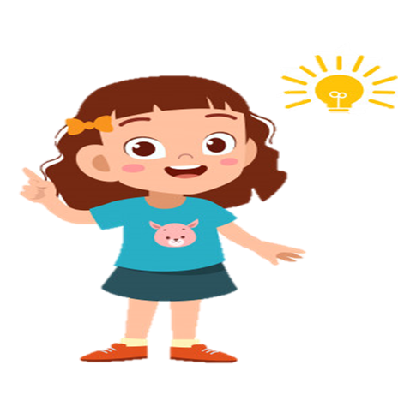
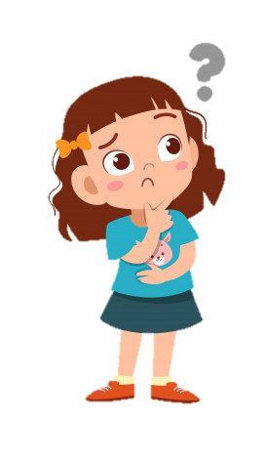
1. Những chi tiết nào cho thấy Ê – đi – xơn rất lo lắng cho sức khỏe của mẹ?
Thấy mẹ đau bụng, việc đầu tiên Ê – đi - xơn làm là gì?
Thấy mẹ đau bụng, Ê – đi – xơn khẩn trương tìm bác sĩ (liền chạy đi).
Từ nào cho thấy Ê – đi – xơn rất khẩn trương tìm bác sĩ?
Khi mẹ chưa được phẫu thuật, Ê –đi – xơn rất lo lắng.
Khi không đủ ánh sáng, thấy bác sĩ không thể phẫu thuật được cho mẹ, tâm trạng của Ê – đi – xơn ra sao?
Nhìn mẹ đau đớn, Ê – đi – xơn mếu máo và xin bác sĩ cứu mẹ.
Nhìn mẹ đau đớn, Ê – đi – xơn thế nào và nói gì với bác sĩ?
Ê – đi – xơn ôm đầu suy nghĩ, tìm cách cứu mẹ.
Ê – đi – xơn nghĩ gì khi đó?
Tìm được cách tạo ánh sáng, Ê – đi – xơn khẩn trương sang mượn gương nhà hàng xóm (vội chạy sang),…

Slide 27
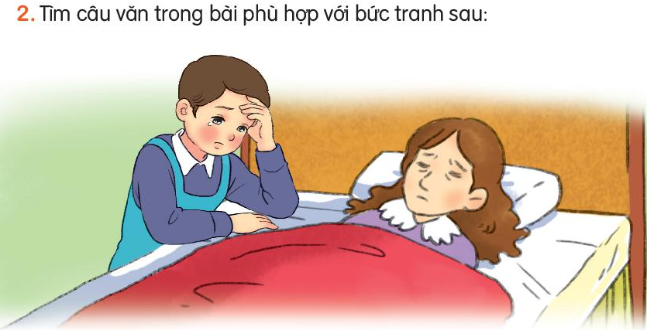

2. Tìm câu văn trong bài phù hợp với bức tranh sau:
Thương mẹ, Ê-đi-xơn ôm đầu suy nghĩ. Làm thế nào để cứu mẹ bây giờ?

Slide 28



Tạm biệt và hẹn gặp lại
các con vào những tiết học sau!

